Slide 1
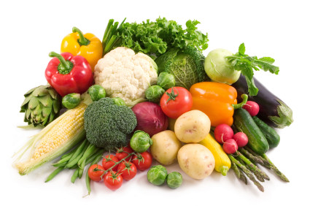
voeding
alimentación
Door Geerte Plas

Slide 2
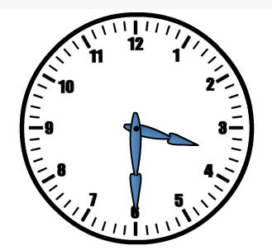
Etenstijd
± 7 uur ontbijt
± 10 uur fruit
± 12 uur lunch
± 15 uur theetijd
± 18 uur avondeten
± 21 uur snack

Slide 3
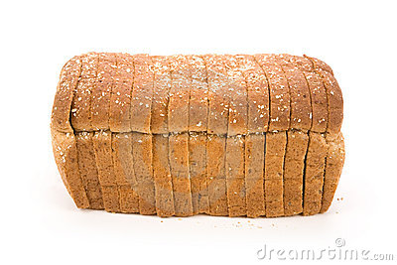
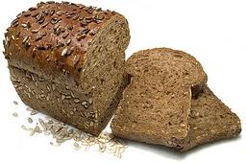
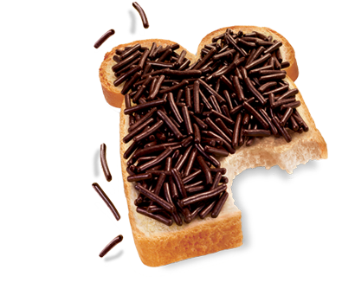
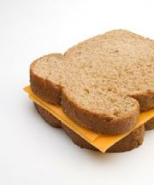
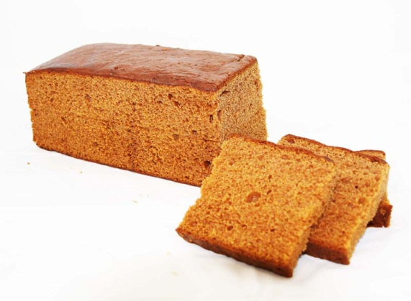
Het ontbijt
Brood
Een boterham met
kaas
worst
hagelslag
chocopasta
pindakaas …..
Ontbijtkoek

Slide 4
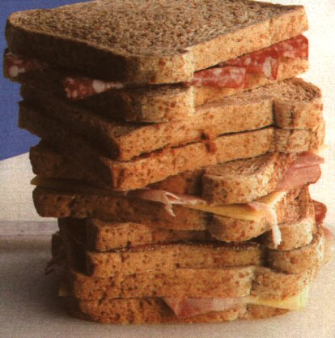
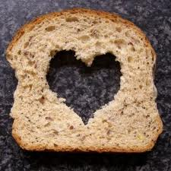
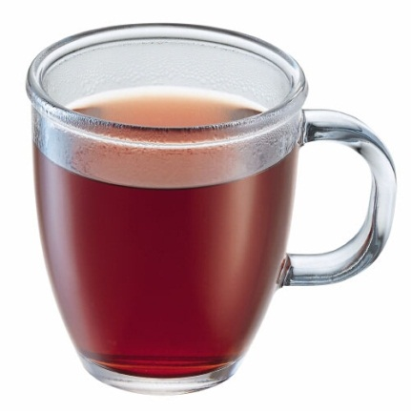
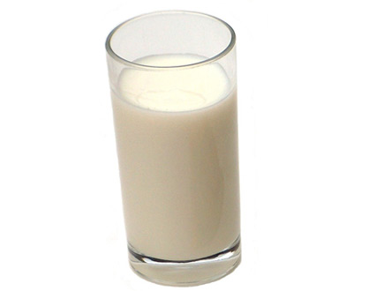
De lunch
Brood!
Met een kop thee….
….of een glas melk

Slide 5
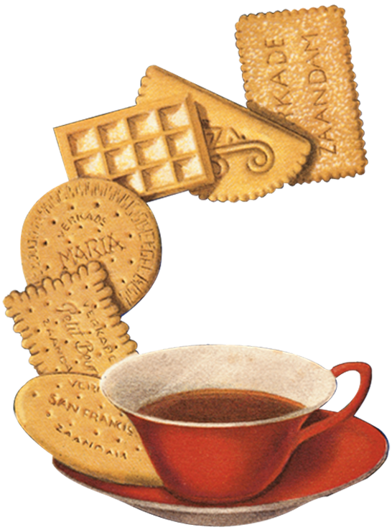
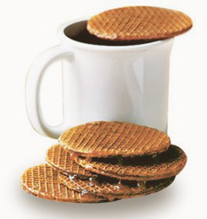
Theetijd
Thee met koekjes

Slide 6
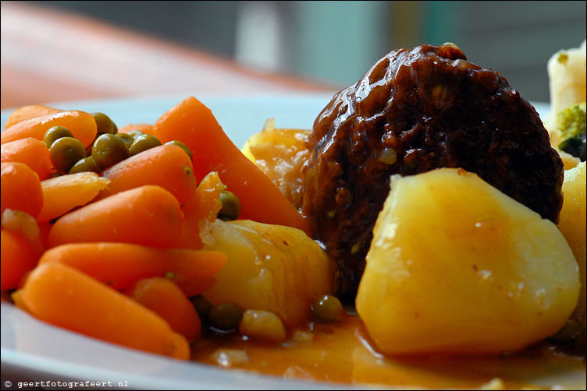
Avondeten
‘diner’ / ‘warm eten’
aardappels met jus, vlees en groente

Slide 7
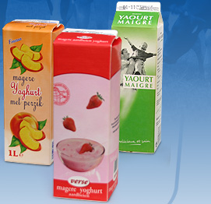
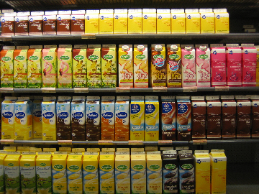
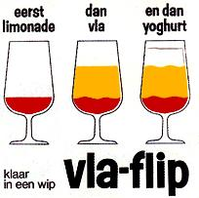
Toetje (‘dessert’)
Yoghurt Vla

Slide 8
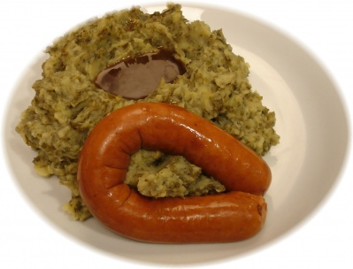
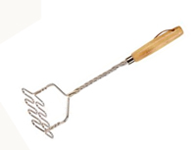
Typisch Hollands
Stamppot
aardappels + groente + vlees → stampen = stamppot !
de stamper
stamppot boerenkool
stamppot andijvie
stamppot zuurkool …..

Slide 9
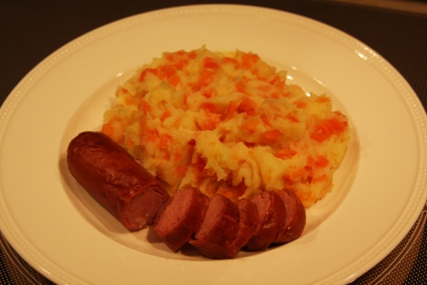
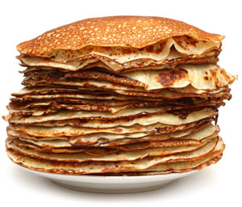
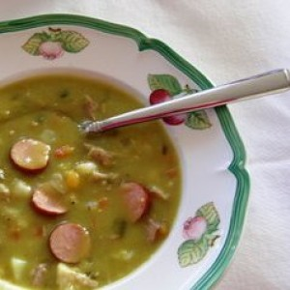
Hutspot
aardappels +
wortels +
ui + rookworst
Snert
Erwtensoep
Pannenkoek

Slide 10
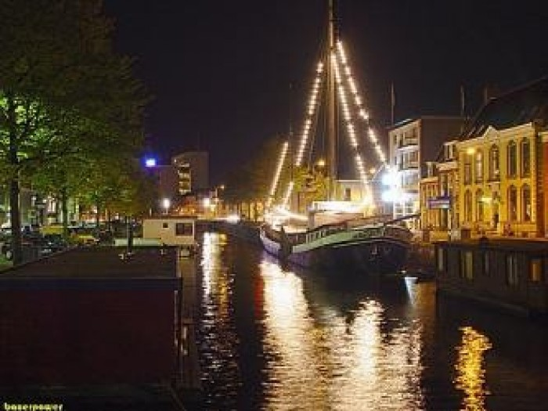
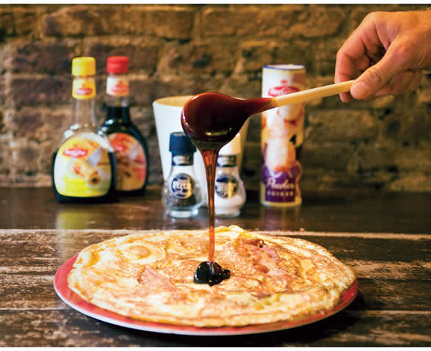
Het Pannenkoekschip
Pannenkoek met stroop

Slide 11
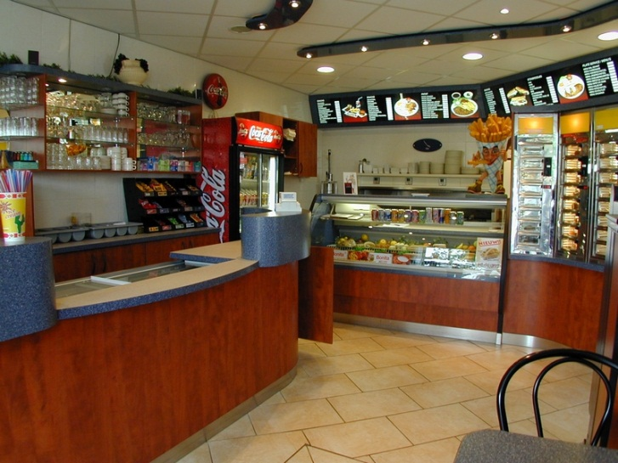
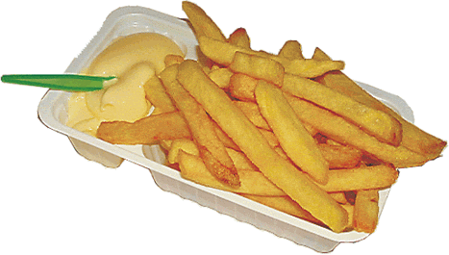
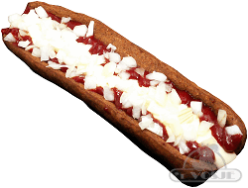
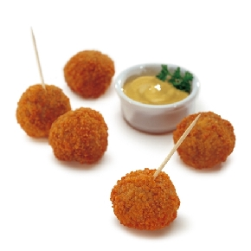
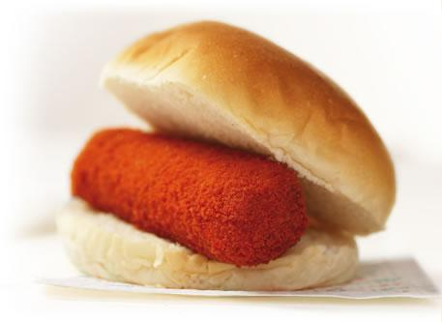
De Snackbar
Patatje met
Frikadel speciaal
Broodje kroket
Bitterballen

Slide 12
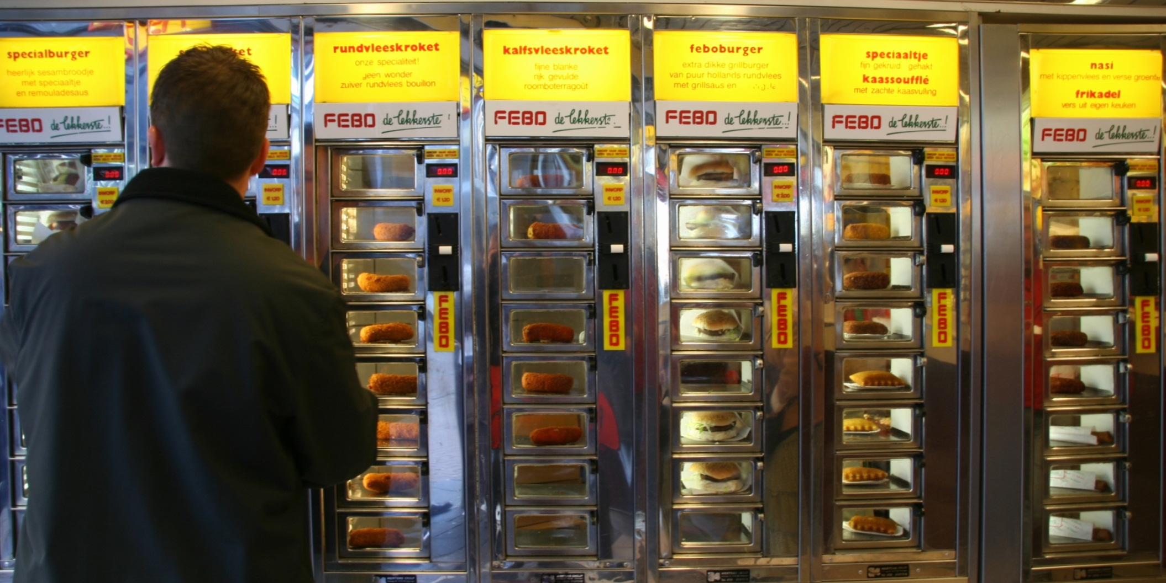
De Febo

Slide 13
Invloeden - Restaurants
Indonesisch
Surinaams
Indisch
Chinees
Frans
Duits
Italiaans
Grieks
Spaans
Turks
Marokkaans
Thais
Japans
wat de boer niet kent, vreet hij niet

Slide 14


Slide 15


